Slide 1
HOME
ABOUT
SERVICE
CONTACT
Исторический экскурс по государственной службе в России
Государственная служба — ключевой инструмент управления страной
Акинина Мария Алексеевна
студент группы Пд-41
ГБПОУ СО «ТПК»

Slide 2
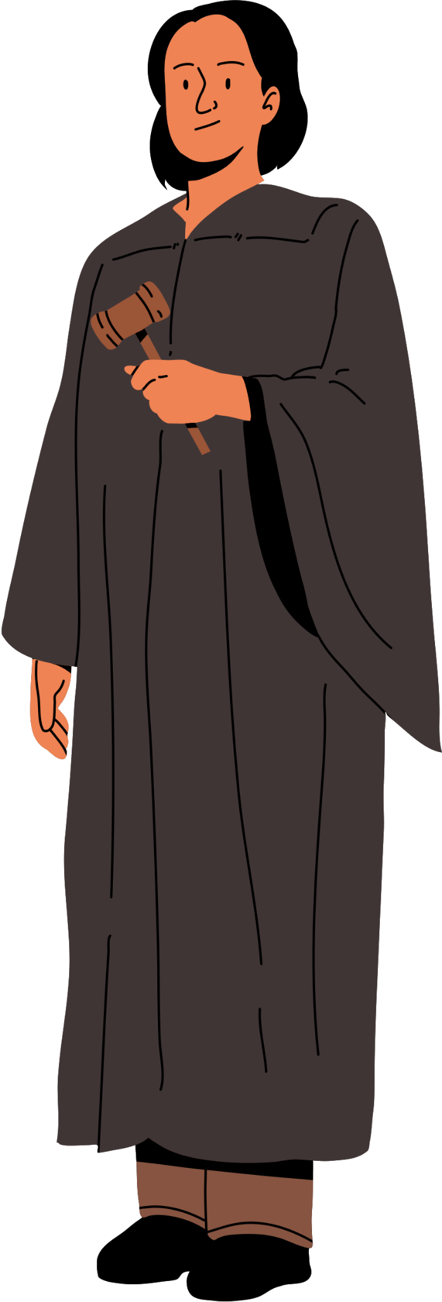
Актуальность
Исторический анализ позволяет понять, как эволюция государственных институтов отражала потребности общества и государства, а также какие уроки можно извлечь из прошлого для улучшения современных управленческих практик. В условиях динамичного развития технологий и глобализации государственной службе предстоит адаптироваться к новым вызовам, что делает анализ её исторического пути особенно важным

Slide 3
HOME
ABOUT
SERVICE
CONTACT
Структура
01.
02.
03.
Зарождение в Древней Руси
Развитие в Московском царстве
Реформы Петра I

Slide 4
HOME
ABOUT
SERVICE
CONTACT
Структура
04.
05.
06.
XIX век
Советский период
Современность

Slide 5
Зарождение в Древней Руси
Основой управления были княжеские дружины: сбор дани, поддержание порядка.
Появление первых должностей: тиуны, посадники.
Управление велось на основе обычного права.
Заложены основы будущих государственных структур.

Slide 6
Московское царство (XIV–XVII вв.)
Централизация власти, система местничества.
Появление приказов — прообразов министерств.
Разделение служилых людей на "по отечеству" и "по прибору".
Усиление роли госаппарата в укреплении власти.

Slide 7
Реформы Петра I (XVIII в.)
1722 г.: Табель о рангах — должности распределяются по заслугам.
Учреждение коллегий — первых системных органов управления.
Профессионализация госслужбы, открытие учебных заведений.
Формирование современной бюрократии.

Slide 8
Российская Империя (XIX в.)
Реформы Александра II: отмена крепостного права, создание земств.
Увеличение бюрократического аппарата, усиление роли губернаторов.
Влияние западноевропейских моделей управления.
Проблема громоздкости аппарата и необходимость новых реформ.

Slide 9
Советский период (XX в.)
Ликвидация старых институтов после революции 1917 года.
Создание новых органов: Совнарком, парткомы.
Полная зависимость госслужбы от партии.
Централизованное управление и планирование.

Slide 10
Современный этап (XXI в.)
2004 г.: Закон "О госслужбе" — прозрачные правила поступления.
Цифровизация и внедрение электронного управления.
Реформы, направленные на снижение бюрократии.

Slide 11
Заключение
Госслужба прошла путь от простых форм в Древней Руси до цифровизации в XXI веке.
Каждая эпоха отражала потребности времени и общества.
Современные реформы направлены на повышение эффективности управления.
Важна дальнейшая модернизация и борьба с существующими проблемами.

Slide 12
Благодарю за внимание!
С Уважением!
Студент группы Пд-41
Акинина Мария Алексеевна
Руководитель: Шумараткин Д.В.

